Slide 1
Какой бывает зима?

Slide 2
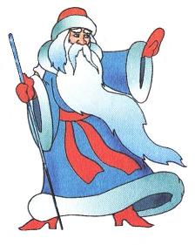
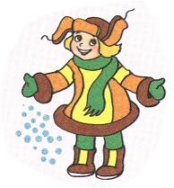
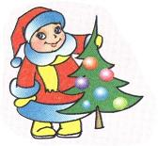
ДЕКАБРЬ
ЯНВАРЬ
ФЕВРАЛЬ
В зиме, как и в других временах года, три месяца в году.
Декабрь – он самый последний и старший из месяцев в году.
Январь – он первый, самый младший месяц нового года. Видишь он стоит с новогодней елочкой. Но в зиме январь второй, средний месяц .
Февраль – последний месяц зимы. А теперь узнаем какой бывает зима.

Slide 3
Зимой выпадает снег

Slide 4
Часто снег выпадает в конце осени. Но обычно первый осенний снег тает. А вот снег, который выпал в начале зимы будет лежать долго - до весны.

Slide 5
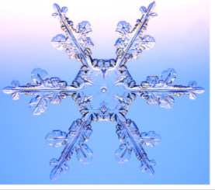
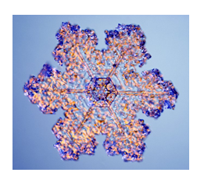
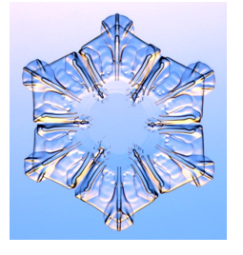
В разную погоду из туч идет разный снег. Когда холодно и нет ветра падают и кружатся легкие и красивые снежинки. Все они разные, у каждой свой узор.
Заблестели , словно жемчуг
Все дивятся чуду
Засверкали, заискрились
Белые подружки
Снег холодный , белый, пушистый , искристый, блестящий.

Slide 6
Если на улице не очень холодно, а снег пошел сильнее, гуще тогда снежинки слипаются вместе в мягкие хлопья снега. Это явление называют снегопадом

Slide 7
А иногда снег не идет из тучи, а намерзает прямо на веточках деревьев. Это иней. Весь лес становиться сказочно белым
Зима
Кругом все белое и синее,
Все в тонком кружеве теней.
А лес укрыт пушистым инеем,
Уснул до первых вешних дней,
И снятся сны ему спокойные
И птичьи песни на заре.
Стоят безмолвно сосны стройные
В тяжелом зимнем серебре
Г. Скребицкий

Slide 8
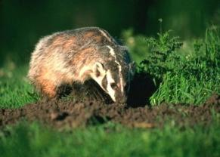
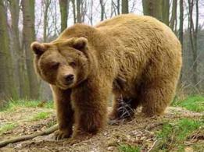
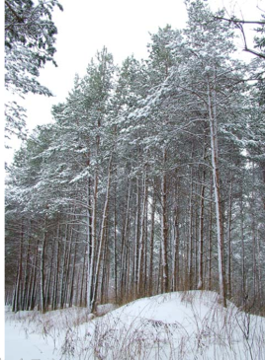
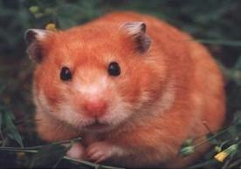
Зимой впадают в спячку медведь, ёжик, хомяк, барсук. Снег прячет их домики и норки
от жгучих морозов и пронизывающих ветров.

Slide 9
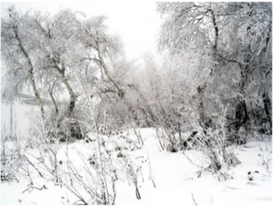
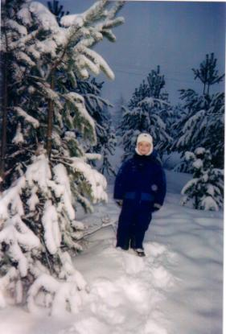
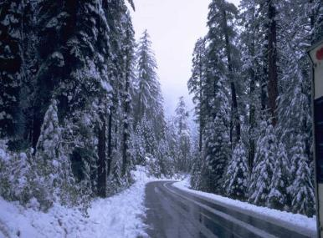
Снег укрыл лес своим теплым покрывалом до весны

Slide 10
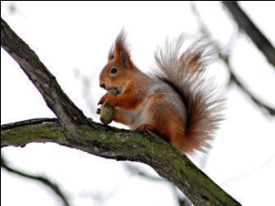
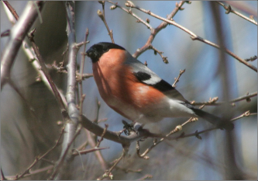
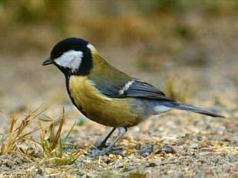
Но снег еще прячет и последние колоски с зернышками, желуди и орешки, рассыпанные по земле. Холодно и голодно зимой лесному народу. Птичкам, оставшимся зимовать с нами, становиться трудно искать себе еду

Slide 11
Поэтому люди вешают для них специальные домики - кормушки. Складывают туда зернышки, семечки и орешки. Вешают кусочки сала. Кушайте птички! Угощайтесь белочки!

Slide 12
Реки, ручейки, озера и пруды покрываются льдом. Вначале он тоненький, слабый и по нему пока нельзя ходить. Но к середине декабря, он обычно становиться крепче. Можно доставать коньки.

Slide 13
В конце зимы погода становиться мягче и теплее. Снег
начинает стекать с крыш и…замерзает.
Так получаются сосульки

Slide 14
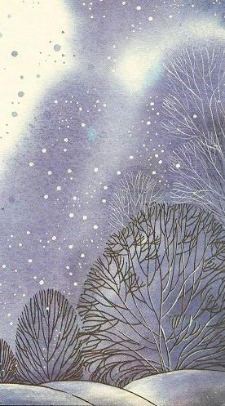
В это время года самые длинные ночи и самые короткие дни. Солнышко встает поздно и прячется рано. Высоко не поднимается, так и ходит по краю неба. Наступает полярная ночь.
Ночь зимой - как черный кот,
день - как серенькая мышь
... (летом все наоборот)
Ночь - как серенькая мышь,
День – большой блестящий кот.
П. С. Соловьева

Slide 15
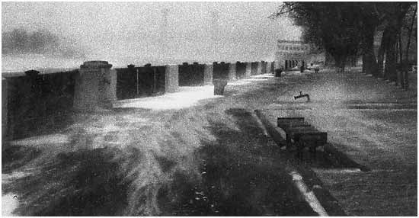
Погода зимой снежная, холодная, морозная .Зимой часто дуют холодные ветры. Они сдувают снег с земли крутят его, несут, кидают. Если ветер не сильный он не может высоко поднять снег. Такой ветерок несет снег по земле, заворачивает его, закручивает. Кажется кто-то белый бежит по земле, петляет. Это позёмка.

Slide 16
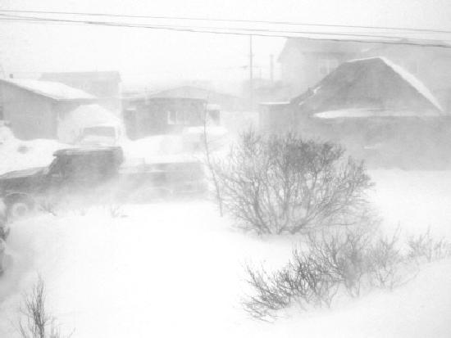
А на севере, где суровая зима, случаются сильные бури. В это время люди стараются не выходить из своих домов, так как во время бури можно потеряться и замерзнуть даже во дворе, рядом с домом: из-за снега ничего не видно, из-за ветра ничего не слышно. Холодно. Ветер насквозь продувает, колючий снег в лицо кидает.
Большая пурга
Свистели метели,
Летели снега.
Стелила постели
Большая пурга
Морозам она.
И было метели
Всю ночь не до сна.
Мы утром в окошко
Взглянули на сад -
Сугробы, в саду, как подушки, лежат.
В Степанов

Slide 17
Зимой щечки и носы становятся красными и горят, как будто за них кто-то щипает. Это мороз. За это его и прозвали Мороз - красный нос. Дети одевают теплые куртки, шапки , сапоги и варежки.
Побежал я за ограду, А Мороз стоит и ждет, Он пошел со мною рядом – Ни на шаг не отстает.

Slide 18
Зимой приходит самый любимый праздник всех детей и взрослых – Новый год.

Slide 19
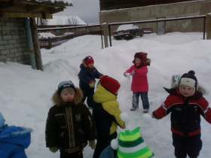
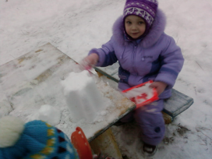
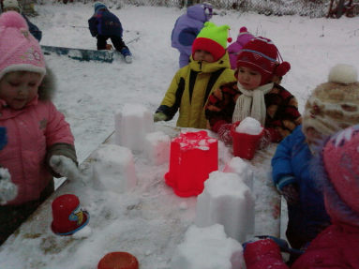
Спросили однажды у Мальчишки: - Ну-ка, скажи ты: какая бывает зима? - Зима бывает весёлая! – крикнул Мальчишка. – Зимой все катаются на санках, на лыжах и на коньках! А ещё играют в снежки. Хорошо строить снежные крепости, лепить снеговиков и снежных баб. Вот какая бывает зима!

